Slide 1

Mini AULA DE ESwAp CAPÍTULLO 9 - Slides 18-19-20
BY:
Marta ferreira
Ricardo ribeiro
Rodrigo pólvora
Ruben lourenço

Slide 2
Princípios do desenho de modelo
6 – o Desenho ao nível de componentes deve ser funcionalmente independente
A independência funcional é a forma completa dos conceitos de design de modularidade, abstração e ocultação de informações. A independência funcional é alcançada através do desenvolvimento de um módulo de forma a executar conjuntos de funções de forma exclusiva, sem interagir com outras partes do sistema.

Slide 3
Princípios do desenho de modelo
7 – componentes devem ser vagamente acoplados entre si
Para melhorar a interface e ter um sistema bem estruturado, os componentes devem ser vagamente acoplados a fim de minimizar o "efeito de cascata" em que modificações em um componente resultam em erros em outros componentes.

Slide 4
Princípios do desenho de modelo
8 – REPRESENTAÇÕES DE DESENHOS DEVEM SER FACILMENTE COMPREENSÍVEIS
Os modelos analíticos fornecem uma visão específica da situação, melhoria e / ou suporte que se baseia na representação dos detalhes de uma instância particular do sistema.

Slide 5
Princípios do desenho de modelo
9 – um desenho deve ser desenvolvido iterativamente
10 – A CRIAÇÃO DE UM MODELO DE DESENHO NÃO IMPEDE ABORDAGENS ÁGEIS
O modelo de processo iterativo é um processo cíclico no qual se desenha e testa ajustes incrementais.
O modelo iterativo é muito utilizado em desenvolvimento de software, design e gestão de projetos (especialmente Scrum).

Slide 6
Desenho de dados
O que é?
Foca-se em ficheiros ou bases de dados a um nível de componentes onde se considera as estruturas de dados necessárias para implementar objetos de dados locais.
Maneira de extrair e representar de forma abstrata um problema recorrendo a objetos computacionais (objetos de dados)

Slide 7
Elementos de desenho de dados
Modelo de dados
Todos os objetos de dados e arquiteturas de base de dados envolvidas representam o modelo
São representados com um alto nível de abstração
Indicam a relação entre cada objeto
Focam-se no domínio da informação (dados)

Slide 8
Elementos de desenho de dados
Objeto de dados
Representam todas as entidades externas, coisas, eventos, lugares, papéis, unidades organizacionais ou estruturas relacionadas com o sistema.
Contêm um conjunto de atributos que definem a sua identidade e respetivas características
Objetos de dados podem estar conectados e interagir entre si de múltiplas maneiras

Slide 9
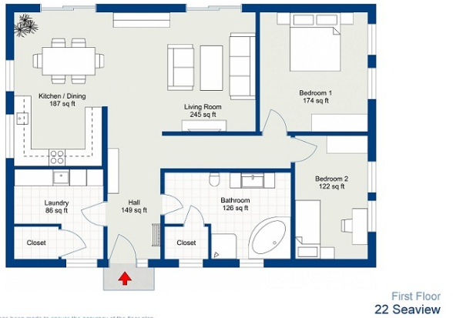
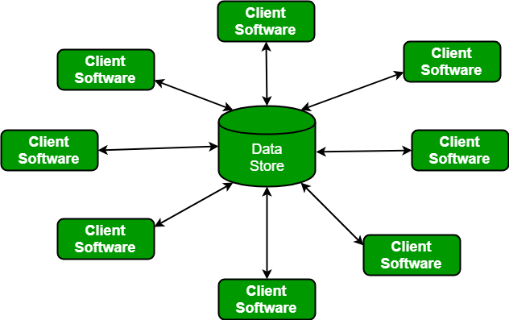
Desenho de arquitetura
O que é?
O processo de definir um conjunto de componentes de hardware e software e as suas respetivas interfaces para estabelecer a framework para o desenvolvimento de um sistema.
Equivalente à planta de uma casa

Slide 10
Desenho de arquitetura
Conceito
O Modelo de Design de Arquitetura em software é um diagrama rico e rigoroso, criado utilizando padrões disponíveis, no qual a principal preocupação é ilustrar um conjunto específico de compensações inerentes à estrutura e ao design de um sistema.
É bastante usado por arquitetos de Software para comunicar com outros e pedir feedback.

Slide 11
Desenho de arquitetura
Derivação
A elaboração de um desenho de arquitetura deriva de:
Qual o domínio da aplicação do software a construir;
Quais os elementos do modelo de requisitos que existem. Por exemplo: efetuar classes de análise de fluxos de dados (variação dos dados ao longo do programa);
Quais os padrões de arquitetura e estilos disponíveis.

Slide 12
Desenho de arquitetura
Padrões de arquitetura
Os padrões de arquitetura definem a estrutura fundamental de um programa. Tratam-se de soluções estudadas, que orientam a sua construção e organização.
Existem vários padrões de arquitetura, entre os quais se encontram estes:
Modelo P2P (Peer-to-Peer)
Modelo MVC (model-view-controller)
Modelo cliente-servidor

